Slide 1
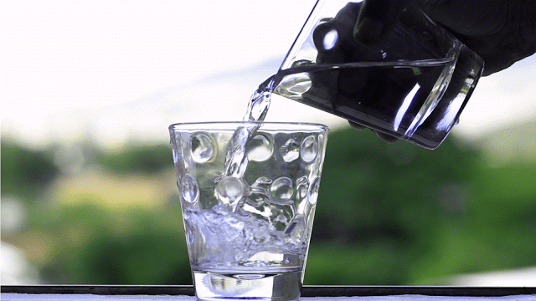
LECCIÓN VASO

Slide 2
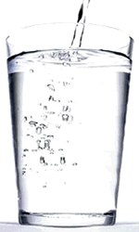
lección vaso

Slide 3
Lectura diaria
célula | encéfalo | En la cesta hay ciruelas y cerezas.
cerrojo | cefalea | Juan tiene lindas cejas.
ciruela | círculo

Slide 4
Análisis
vaso
va |  | so
v | a | s | o
va |  | so
vaso

Slide 5
Nuevo fonema de estudio
u |  | vu
o |  | vo
i |  | vi
e |  | ve
a |  | va
v

Slide 7
Lectura diaria
velo | visita | cueva
vive | novela | olvido
ver | olivo | ventaja

Slide 8
Lectura diaria
venado | violeta | vacaciones
varicela | velocidad | Venezuela
vacuna | vanidad | violento

Slide 9
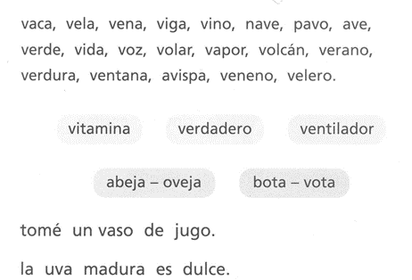
Lectura de nuevas palabras

Slide 10
Tarea para la casa
Escucha con atención y en silencio la explicación de como debes realizar la tarea en tu casa.
Si no entendiste, haz las preguntas que tengas sobre la tarea.
Pega en tu cuaderno la tarea dada y recuerda que será revisada la próxima clase.
La tarea será…

Slide 11
Caligrafía
_vaso

Slide 12
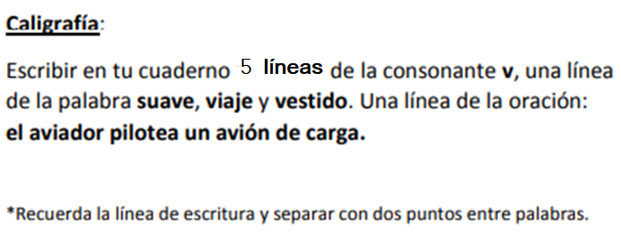
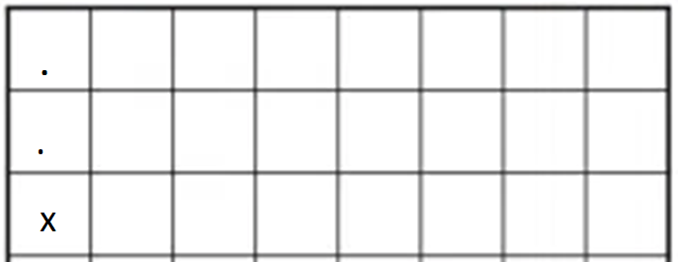

Slide 14
¡Felicitaciones!
¡Vamos por otra lección!

